Slide 1
Skill system
Review

Slide 2
목차(contents)
포커스(Focus)
정책(Policy)
플로우(Flow)
시스템스팩(System spec.)
Q&A

Slide 3
포커스(Focus)
30days 에서 플레이어와 NPC가 할 수 있는 모든 행동은 스킬로 제작을 한다. 캐릭터가 직접컨트롤 할 수 있는 스킬은 액티브 스킬이며 착용하거나 NPC에 의해서 영향을 받는 스킬은 패시브 스킬이다. 아이템에 연결된 스킬은 각 속성값을 참조하여 결과를 표현한다. 특별한 스킬은

Slide 4
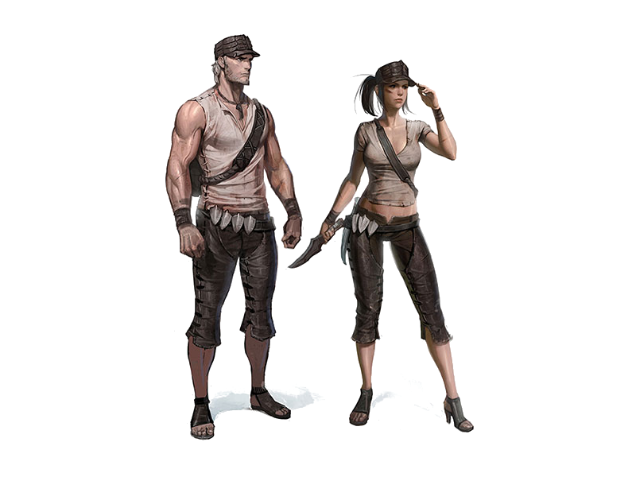
포커스(Focus) concept
Skills
cloths
Foods
Items
Use
Equip
Ingredients
potions
weapons
Battle
Have a
meal
Character
Rest
Collect
sleep
Produce

Slide 5
스킬구분
Skill
Active
휴식하기
채집하기
Passive
무기착용
system
action
잠자기
방어구착용

Slide 6
정책(Policy)
공통

Slide 7
플로우(Flow)

